Slide 1
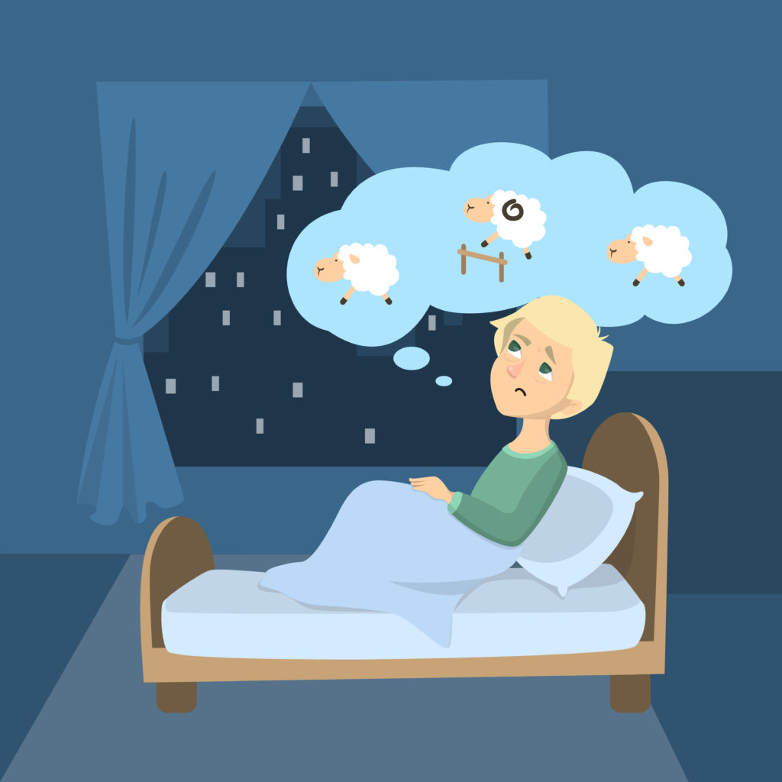
Pieslēdzies ClassPoint vietnē www.classpoint.app izmantojot šo «class code» vai QR kodu!
8. klase ​ ​ Tēma: Fiziskā veselība
3. nodarbība: Miegs
Tikumiskās audzināšanas programma «e-TAP+»
(digitalizēta prezentācija)

Slide 2
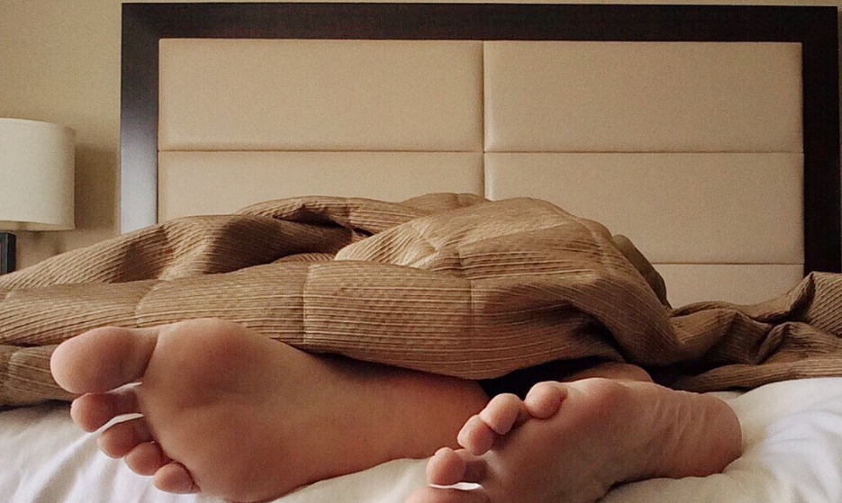
Atbildi uz jautājumiem!
KĀ TU DEFINĒTU “PILNVĒRTĪGU MIEGU”?

Slide 3
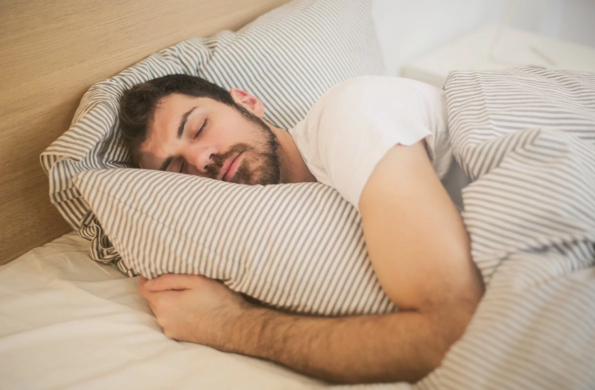
1. aktivitāte.
Pilnvērtīga miega sniegtie ieguvumi
Pāros pārdomājiet šādus jautājumus!
Kā miegs var ietekmēt cilvēka labsajūtu?
Kā cilvēks var uzlabot miega kvalitāti?

Slide 4
1. aktivitāte.
Kvalitatīvā miega sniegtie ieguvumi
Raksti savu viedokli! MINI PĀRIS POZITĪVUS IEGUVUMUS KVALITATĪVAM MIEGA REŽĪMAM!

Slide 5
2. aktivitāte.
Miegs: fakti
Labs nakts miegs pozitīvi ietekmē smadzenes,
uzlabojot darba spējas un produktivitāti.
Miegs ietekmē fizisko izskatu, kā arī garastāvokli, garīgo veselību un atmiņu.
Vienu stundu pirms gulētiešanas ieteicams neizmantot ekrāna tehnoloģijas (screen technology).

Slide 6
2. aktivitāte.
Miegs: fakti
11-16 gadus veciem jauniešiem ieteicams gulēt no 8 līdz 10 stundām naktī.
Kad ir tumšs, mūsu ķermenis ražo hormonu, ko sauc par melatonīnu, kas mūsu ķermenim stāsta, ka ir laiks gulēt.
Fiziskās aktivitātes dienas laikā uzlabo miegu.

Slide 7
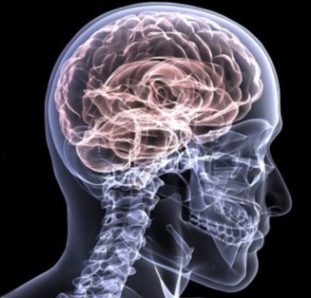
2. aktivitāte.
Miegs: fakti
Koncentrācija un garastāvoklis – aktivitāte smadzenēs miega laikā uzlabo koncentrāciju un garastāvokli.
Atmiņa – pa nakti informācija pāriet no mūsu īstermiņa atmiņas uz ilgtermiņa.
Produktivitāte un darbaspējas – miegs uzlabo lēmumu pieņemšanu un kognitīvo darbību (mūsu spēju domāt).

Slide 8
3. aktivitāte (Refleksija).
Miegs un tavs raksturs
Pārrunājiet pāros! - Kā pilnvērtīga miega paradumi var ietekmēt raksturu?
- Kādi tikumi ir nepieciešami, lai varētu attīstīt pilnvērtīga miega paradumus?
- Kāda veida uzvedība var būt jāsamazina vai jāizskauž, lai nodrošinātu, ka esi kārtīgi izgulējies un tiek attīsti pilnvērtīga miega paradumi?

Slide 9
4. aktivitāte.
Sagatavo raidieraksta sarunu!
Noskaties video ieraksta fragmentu!
(vismaz no 0:50-3:55 minūtei)
Video: https://www.youtube.com/watch?v=cdVmPxd4Br8&ab_channel=VeseL%C4%ABga

Slide 10
4. aktivitāte.
Sagatavo raidieraksta sarunu!
Pēc video atbildi uz jautājumu! AR KĀDIEM VĀRDIEM TEV ASOCIĒJAS VESELĪBAS TRAUCĒJUMI MIEGA TRŪKUMU DĒĻ?

Slide 11
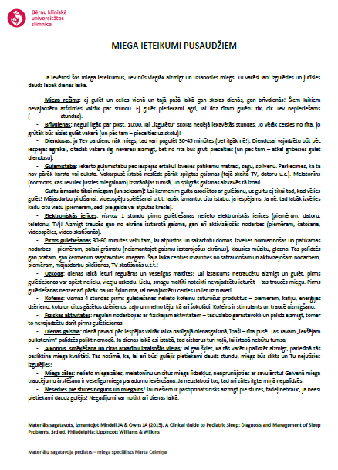
4. aktivitāte. Sagatavo raidieraksta sarunu!
Aplūko šos ieteikumus!
Vai šīs idejas ir labas?
Vai kādu no tām izmanto?
Vai tā ir efektīva stratēģija?

Slide 12
4. aktivitāte. Sagatavo raidieraksta sarunu
Ar partneri ierakstiet podkāsta sarunu par šādiem aspektiem attiecībā uz miega režīma izveidošanu:
Skaidrojums, kā gulētiešanas režīms, guļamistabas vide vai dienas režīms ietekmē miegu.
Ieteikumi, kā atrast iespējas atpūtai.
Stratēģijas, kā cilvēks varētu uzlabot sava miega kvalitāti.
Ieteikumi, ko darīt, ja cilvēka miega kvalitāte neuzlabojas.

Slide 13
Tikumiskās audzināšanas programma «e-TAP+»
Resursi pieejami: www.arete.lu.lv
Programmas administrators: Dr. Manuels Fernandezs. manuels.fernandezs@lu.lv, +371 26253625.
Imantas 7. līnija 1, 223. telpa, Rīga, LV-1083, Latvija
Latvijas Universitātes Pedagoģijas, psiholoģijas un mākslas fakultātes Pedagoģijas zinātniskā institūta vadošais pētnieks
“Digitālas mācību programmas efektivitātes izpēte jauniešu tikumiskajai audzināšanai Latvijas izglītības iestādēs (no 1. līdz 12. klasei)” (03.01.2022-30.12.2024). Latvijas Zinātnes Padomes projekta Nr. lzp-2021/1-0385; LU reģistrācijas Nr: LZP2021/119

